Slide 1
Общие принципы разработки программных средств

Slide 2
Основные понятия модульного проектирования
Модульное проектирование – предполагает разделение основной задачи на отдельные структурные компоненты (подзадачи) и создание для них отдельной автономной программы – модуля
Модульная программа – это программа, в которой любую часть логической структуры можно изменить, не вызывая изменений в ее других частях
В процедурном программировании модуль – процедура (функция)
В объектно-ориентированном программировании модуль – класс

Slide 3
Модуль
Реализует определенное какое-то действие
Имеет определенную логическую структуру, т.е. определяет его внутренний алгоритм (то, как модуль выполняет поставленную задачу)
Используется в одном или нескольких контекстах – описывает конкретное использование модуля

Slide 4
Признаки модульности программ
Программные модули являются независимыми, что означает модуль можно изменять или модифицировать без последствий в других модулях
Условие «один вход - один выход» - модульная программа состоит из модулей, имеющих одну точку входа и одну точку выхода.
В общем случае, может быть более одного входа, но важно, чтобы точки входов были определены и другие модули не могли входить в данный модуль в произвольной точке.

Slide 5
Достоинства:
Исключение чрезмерной детализации обработки данных
Упрощение сопровождения ПС
Облегчение чтения и понимания программ
Облегчение работы с данными, имеющими сложную структуру
Недостатки:
Модульный подход требует большего времени работы центрального процессора (в среднем на 5-10 %) за счет времени обращения к модулям
Модульность программы приводит к увеличению ее объема (в среднем на 5-10 %)
Модульность требует дополнительной работы программиста и определенных навыков проектирования ПС

Slide 6
Методы проектирования
Методы нисходящего проектирования
Функциональная декомпозиция
Методы расширения ядра
Вначале выявляется множество вспомогательных функций, а не определяется функция всей программы в целом
Методы восходящего проектирования
Модульная декомпозиция – анализ первичных определяющих областей
На практике обычно применяются различные сочетания этих методов.

Slide 7
Принцип информационной закрытости
Содержание модулей должно быть скрыто друг от друга
Клиенты
Интерфейс
«Скрыто»
Алгоритм
Структура данных
Реализация интерфейса
Размещение ресурса

Slide 8
Информационная закрытость
Все модули независимы
обмениваются только информацией, необходимой для работы
Доступ к операциям и структурам данных модуля ограничен
Обеспечивается возможность разработки модулей различными независимыми коллективами
Обеспечивается легкая модификация системы

Slide 9
Оценка качества декомпозиции программы
Связность модуля – это мера прочности соединения функциональных и информационных объектов внутри одного модуля
характеризует степень взаимосвязи элементов, реализуемых одним модулем
Размещение сильно связанных элементов в одном модуле уменьшает межмодульные связи и, соответственно, взаимовлияние модулей
Помещение сильно связанных элементов в разные модули не только усиливает межмодульные связи, но и усложняет понимание их взаимодействия
Объединение слабо связанных элементов также уменьшает технологичность модулей, так как такими элементами мысленно манипулировать сложнее

Slide 10
Виды связности
СС = 10
Функциональная
Последовательная
Информационная (по содержанию)
Процедурная
Временная
Логическая
СС = 9
СС = 7
СС = 5
СС = 3
СС = 1
Для измерения связности используют понятие силы связности (СС) по шкале от 0 до 10

Slide 11
Виды связности – Функциональная
При функциональной связности все объекты модуля предназначены для выполнения одной функции
Модуль, элементы которого связаны функционально, имеет четко определенную цель – при его вызове выполняется одна задача,
например, подпрограмма поиска минимального элемента массива.
Такой модуль имеет максимальную связность, следствием которой являются его хорошие технологические качества: простота тестирования, модификации и сопровождения
Требование структурной декомпозиции «один модуль - одна функция»

Slide 12
Виды связности
При последовательной связности функций выход одной функции служит исходными данными для другой функции
Информационно связанными считают функции, обрабатывающие одни и те же данные
Процедурно связаны функции или данные, которые являются частями одного процесса
Временная связность функций подразумевает, что эти функции выполняются параллельно или в течение некоторого периода времени, и означает, что они используются в некотором временном интервале
Логическая связь базируется на объединении данных или функций в одну логическую группу.
Notes:
Логическая связь базируется на объединении данных или функций в одну логическую группу.
Пример: функции обработки текстовой информации или данные одного и того же типа.
Модуль с логической связностью функций часто реализует альтернативные варианты одной операции, например, сложение целых чисел и сложение вещественных чисел. Из такого модуля всегда будет вызываться одна какая-либо его часть, при этом вызывающий и вызываемый модули будут связаны по управлению.
Понять логику работы модулей, содержащих логически связанные компоненты, как правило, сложнее, чем модулей, использующих временную связность, следовательно, показатели их технологичности окажутся еще ниже.

Slide 13
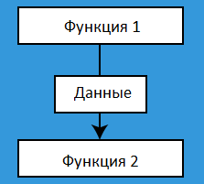
Последовательная связность (данных)
Связность данных возникает когда модули делятся общими данными через передачу параметров

Slide 14
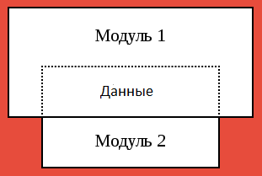
Связность по содержанию (информационная)
Появляется, когда один модуль модифицирует или зависит от внутреннего содержания другого модуля (например, использует его переменные)
Поэтому изменение способа, которым второй модуль обрабатывает данные, потребует изменения зависимого модуля.

Slide 15
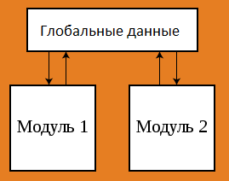
Связность по общности данных
Два модуля имеют общие глобальные данные (глобальные переменные)
Изменение общего ресурса предполагает изменение всех модулей что его используют

Slide 16
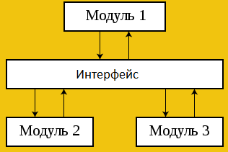
Связность по интерфейсу (внешняя связность)
Появляется когда два модуля разделяют навязанный извне формат данных, протокол коммуникации или интерфейс устройства
Обычно это связано с взаимодействием с внешними инструментами или программами

Slide 17
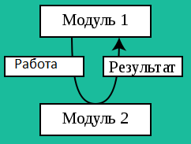
Связность контроля
Появляется когда один модуль контролирует ход работы другого, передавая ему информацию о том, что делать

Slide 18
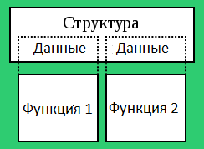
Связность от структурированных данных
Модули имеют общую сложную структуру данных, и используют только ее части, возможно разные
например функции передается запись, хотя она требует лишь его часть

Slide 19
Оценка качества декомпозиции программы
При хорошо продуманной декомпозиции модули верхних уровней иерархии имеют функциональную или последовательную связность функций и данных.
Для модулей обслуживания данных характерна информационная связность функций.
Notes:
Для модулей обслуживания данных характерна информационная связность функций. Данные таких модулей могут быть связаны по-разному. Так, модули, содержащие описание классов при объектно-ориентированном подходе, характеризуются информационной связностью методов и функциональной связностью данных.
Получение в процессе декомпозиции модулей с другими видами связности, скорее всего, означает недостаточно продуманное проектирование.

Slide 20
Оценка качества декомпозиции программы
Сцепление является мерой взаимозависимости модулей, которая определяет, насколько хорошо модули отделены друг от друга
Модули независимы, если каждый из них не содержит никакой информации о другом
Чем больше информации о других модулях хранит модуль, тем крепче он с ними сцеплен

Slide 21
Типы сцепления модулей
СЦ = 1
По данным
По образцу
По управлению
По общей области данных
По содержимому
СЦ = 3
СЦ = 4
СЦ = 7
СЦ = 10

Slide 22
Типы сцепления модулей
Сцепление по данным предполагает, что модули обмениваются данными, представленными скалярными значениями.
При небольшом количестве передаваемых параметров этот тип обеспечивает наилучшие технологические характеристики программного обеспечения
А
Элементы данных
В

Slide 23
Типы сцепления модулей
Сцепление по образцу предполагает, что модули обмениваются данными, объединенными в структуры
Этот тип также обеспечивает неплохие характеристики, но они хуже, чем у предыдущего типа, так как конкретные передаваемые данные «спрятаны» в структуры, и потому уменьшается «прозрачность» связи между модулями.
При изменении структуры передаваемых данных необходимо модифицировать все использующие ее модули

Slide 24
Типы сцепления модулей
При сцеплении по управлению один модуль посылает другому некоторый информационный объект (флаг), предназначенный для управления внутренней логикой модуля
А
Флаг
начало
Флаг
В
конец
Notes:
Таким способом часто выполняют настройку режимов работы программного обеспечения.
Подобные настройки также снижают наглядность взаимодействия модулей и потому обеспечивают еще худшие характеристики технологичности разрабатываемого программного обеспечения по сравнению с предыдущими типами связей

Slide 25
Типы сцепления модулей
Сцепление по общей области данных предполагает, что модули работают с общей областью данных.
Notes:
Этот тип сцепления считается недопустимым, поскольку:
программы, использующие данный тип сцепления, очень сложны для понимания при сопровождении ПО;
ошибка одного модуля, приводящая к изменению общих данных, может проявиться при выполнении другого модуля, что существенно усложняет локализацию ошибок;
при ссылке к данным в общей области модули используют конкретные имена, что уменьшает гибкость разрабатываемого ПО

Slide 26
Типы сцепления модулей
Сцепление по содержимому - один модуль содержит обращения к внутренним компонентам другого (передает управление внутрь, читает и/или изменяет внутренние данные или сами коды).
Это полностью противоречит блочно-иерархическому подходу.
Отдельный модуль в этом случае уже не является блоком («черным ящиком»): его содержимое должно учитываться в процессе разработки другого модуля.

Slide 27
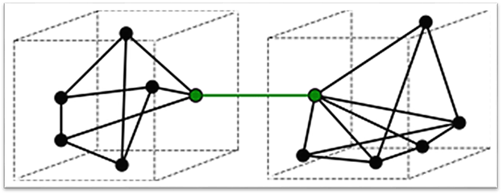
Слабое сцепление (связанность) (low coupling) и сильная связность (high cohesion)
Хорошо
Notes:
Качественный дизайн обладает слабой связанностью (low coupling) и сильной связностью (high cohesion) – это значит, что программный компонент имеет небольшое число внешних связей и отвечает за решение близких по смыслу задач

Slide 28
Элемент с низкой степенью связанности (или слабым связыванием, low coupling )
зависит от не очень большого числа других элементов и имеет следующие свойства:
Малое число зависимостей между модулями (подсистемами)
Слабая зависимость одного модуля (подсистемы) от изменений в другом модуле (подсистеме)
Высокая степень повторного использования модулей (подсистем)

Slide 29
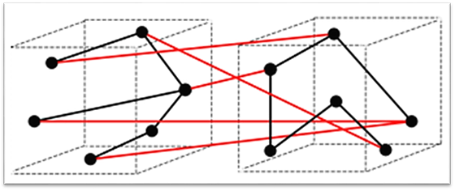
Сильное сцепление (связанность) (high coupling) и слабая связность (low cohesion)
Плохо

Slide 30
Уменьшение сцепления
Сцепление модулей можно уменьшить, удаляя необязательные связи и структурируя необходимые связи.
Пример. Организация модулей в объектно-ориентированном программировании
Вместо большого количества параметров метод:
неявно получает адрес области (структуры), в которой расположены поля объекта,
явно получает дополнительные параметры.
В результате модули оказываются сцепленными по образцу

Slide 31
Методы нисходящего проектирования
На начальном шаге в соответствии с функциональными требованиями разрабатывается укрупненная структура без детальной проработки отдельных частей
Затем выделяются функциональные требования более низкого уровня и в соответствии с ними разрабатываются отдельные компоненты, не детализированные на предыдущем шаге.
Эти действия являются рекурсивными, то есть каждый из компонентов детализируется до тех пор, пока его составные части не будут окончательно уточнены. В последнем случае принимается решение о прекращении дальнейшего проектирования.
На каждом шаге нисходящего проектирования делается оценка правильности вносимых уточнений в контексте правильности функционирования разрабатываемого программного средства в целом.
Компоненты нижнего уровня ПС называются программными модулями.

Slide 32
Методы восходящего проектирования
В первую очередь выделяются функции нижнего уровня, которые должно выполнять программное средство.
Эти функции реализуются с помощью программных модулей самых нижних уровней.
Затем на основе этих модулей проектируются программные компоненты более высокого уровня. Данные компоненты реализуют функции более высокого уровня.
Процесс продолжается, пока не будет завершена разработка всего программного средства.
Метод восходящего проектирования целесообразно применять в следующих случаях:
существуют разработанные модули, которые могут быть использованы для выполнения некоторых функций программы;
заранее известно, что некоторые простые или стандартные модули потребуются нескольким различным частям программы (например, подпрограмма анализа ошибок, ввода-вывода и т.п.)

Slide 33
Сочетание нисходящего и восходящего проектирования
Сочетание возможно различными способами.
1. Выделяются ключевые (наиболее важные) модули промежуточных уровней разрабатываемой программы. Затем проектирование ведется нисходящим и восходящим методами одновременно.
2. Проектируются модули нижнего уровня (те, которые необходимо спроектировать заранее). Затем программа проектируется одновременно нисходящим и восходящим методами.

